Slide 1

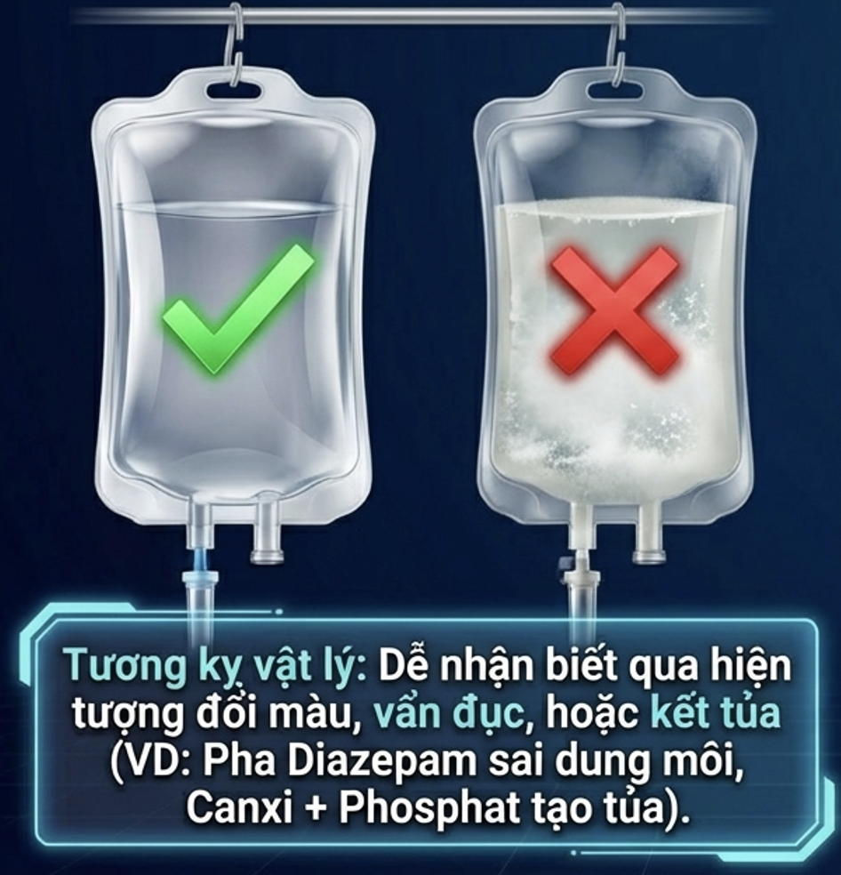
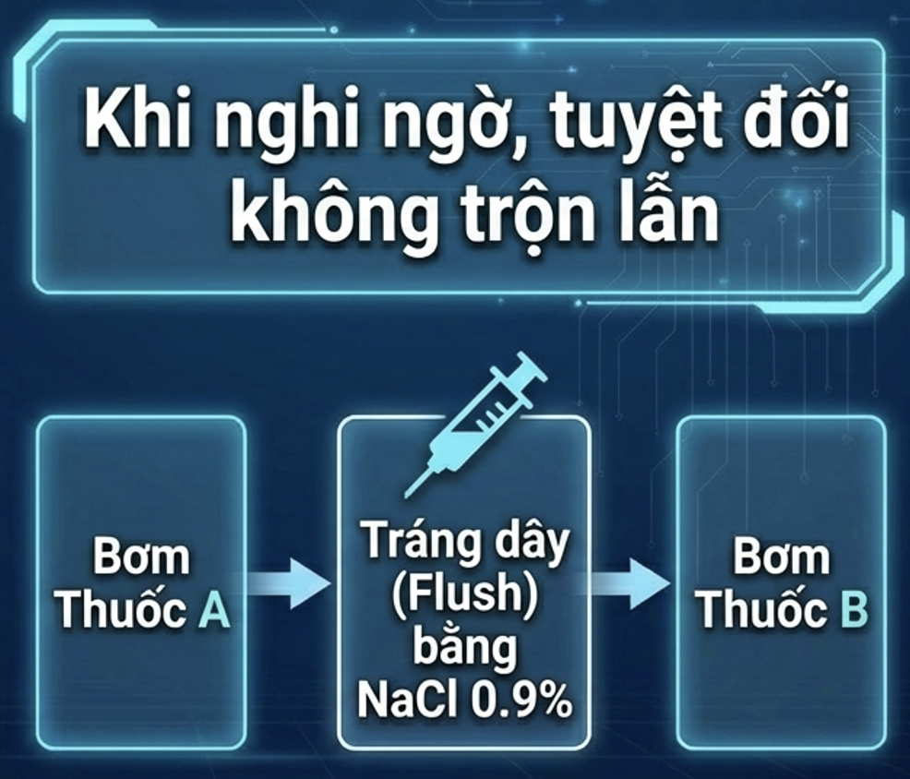
Tương kỵ thuốc tiêm truyền
Tương kỵ vật lý
Tương kỵ hoá học
Không thay đổi ngoại quan nhưng phân huỷ hoạt chất
Nguyên nhân chính: thay đổi pH

Slide 2
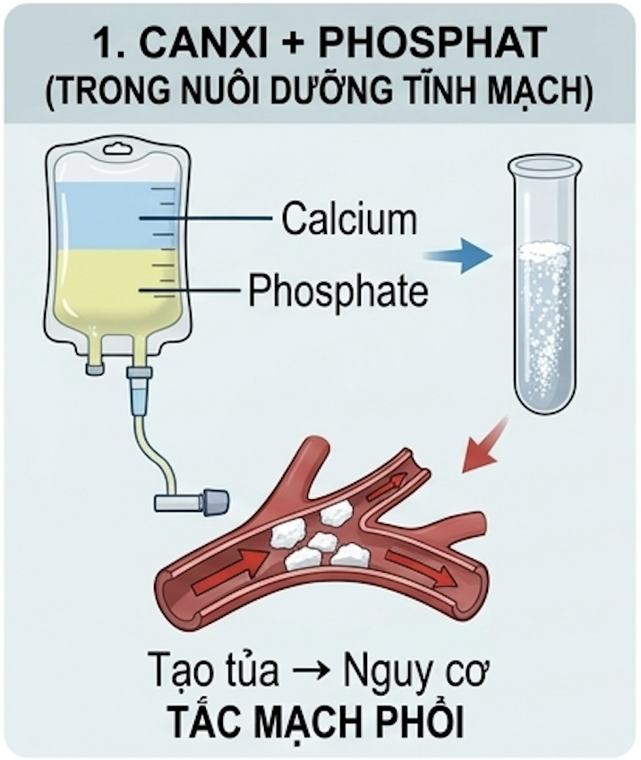
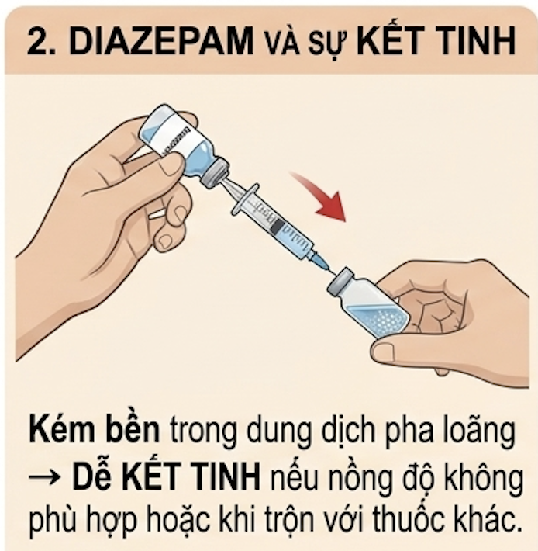


Một số tương kỵ thường gặp

Slide 3
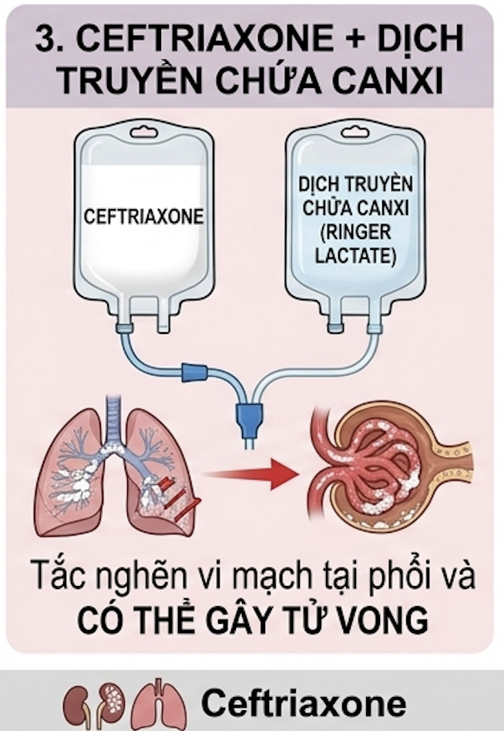
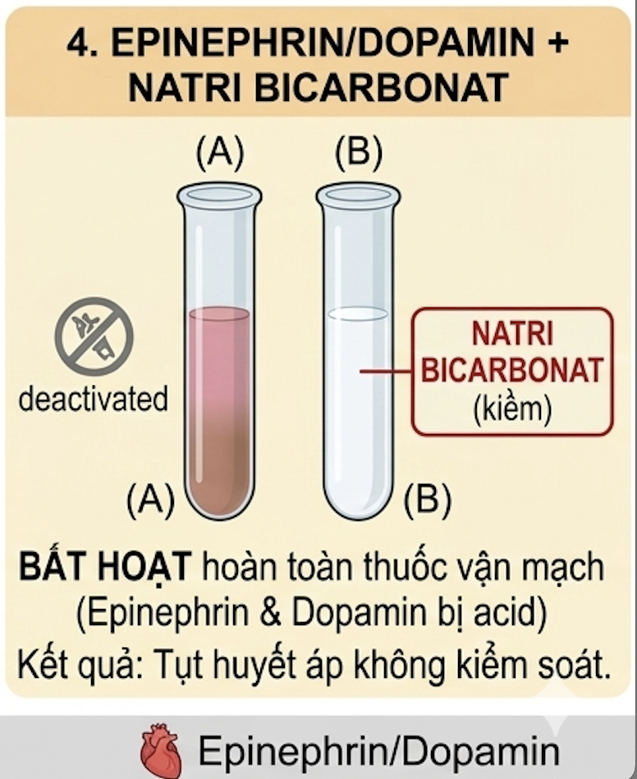
Một số tương kỵ thường gặp

